Slide 1
Конкурс чтецов , посвящённый Дню Семьи.
Организатор конкурса: учитель русского языка и литературы-Левонисова Наталья Владимировна.

Slide 2
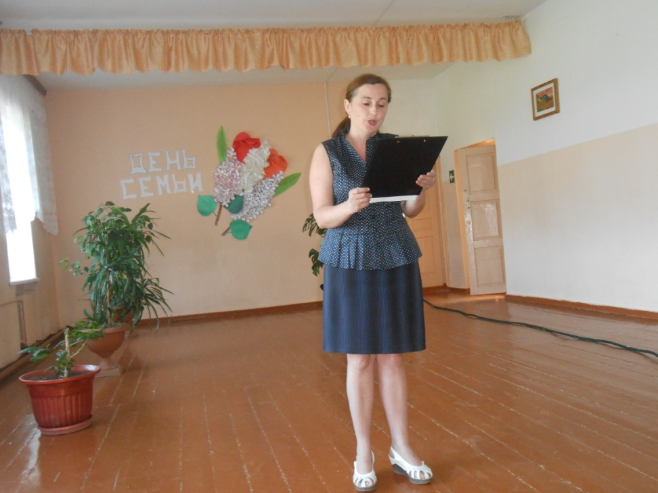
Семья- это то , что мы делим на всех.
Семья –это то , что с тобою всегда.

Slide 3
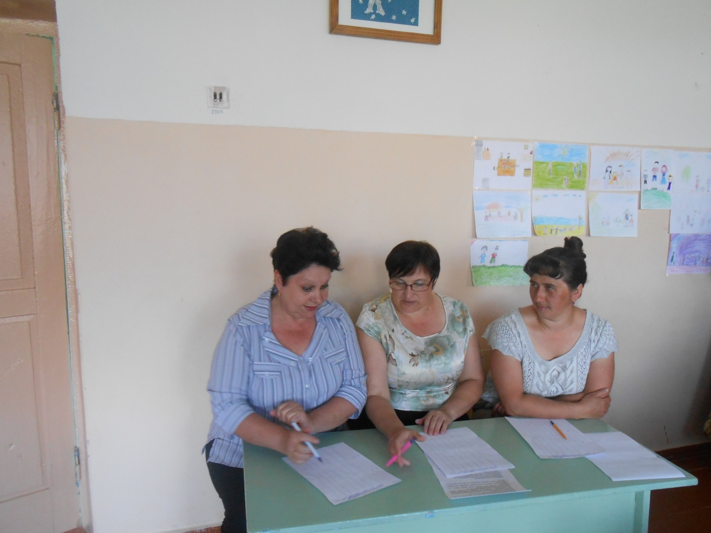
Выбрать лучших-трудно!

Slide 4
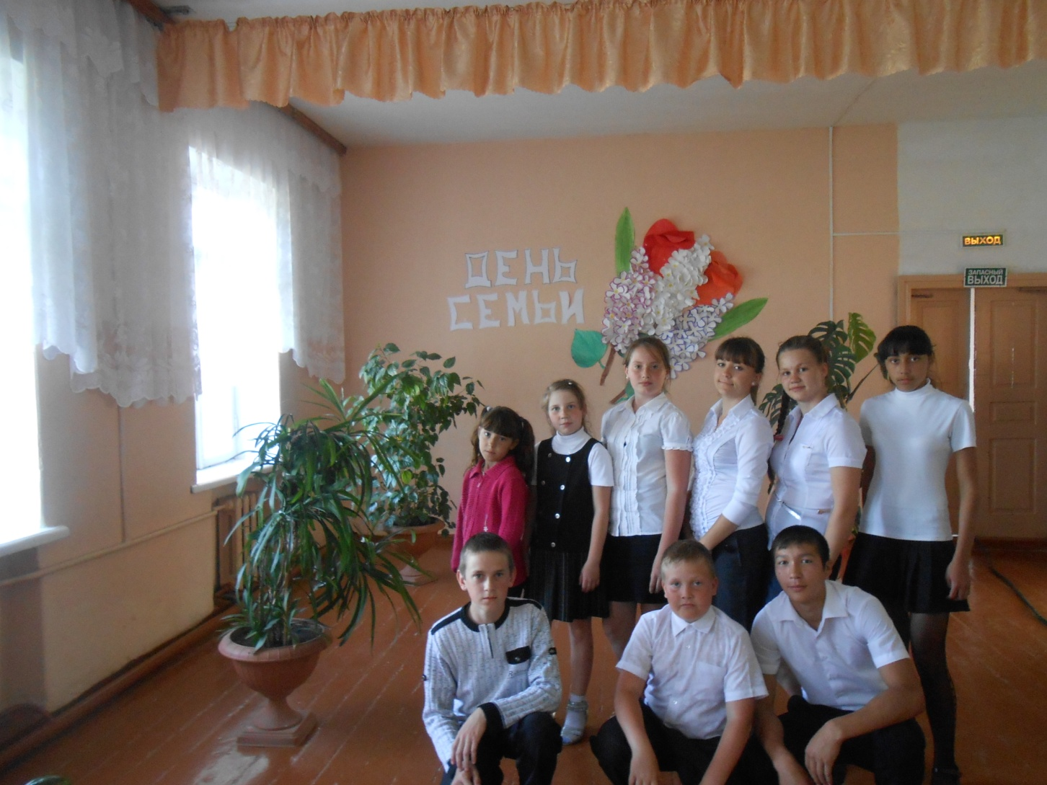
Призёры конкурса

Slide 5
Семья – это тот родник , из которого можно черпать силы всю жизнь.

